Slide 1

Adapter Pattern
Michael Gratz & Johannes Stany

Slide 2



Nutzen
Client erwartet eine Art von Objekt, das Objekt bietet zwar die Funktionen, implementiert aber von einem anderen Interface.

Slide 3
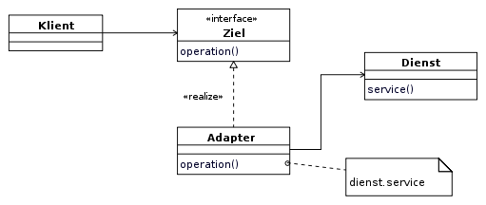
UML - Diagramm

Slide 4
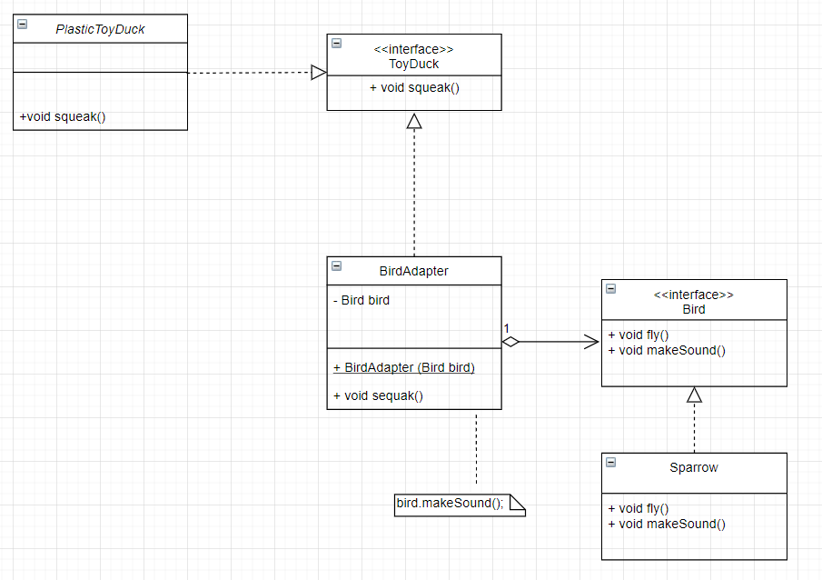
Beispiel UML - Diagramm

Slide 5
Vorteile
Nachteile
Wiederverwendbarkeit und Flexibilität
Anbindung etablierter Legacy-Systeme
Alle Anfragen werden weitergeleitet, sodass sich der Overhead geringfügig erhöht.
Adapterkette

